Slide 1
朴素贝叶斯
Peng Li
https://simplelp.github.io/
2019/06/03
Notes:
机器学习要学习的规律一定要保证先存在

Slide 2
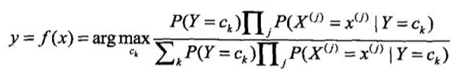

朴素贝叶斯分类器
Notes:
假设P(X,Y)独立同分布产生
特征条件独立性假设+贝叶斯定理+最大后验概率
朴素贝叶斯和贝叶斯估计不同
生成模型

Slide 3
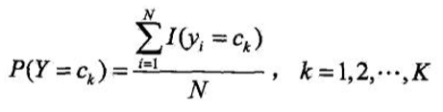
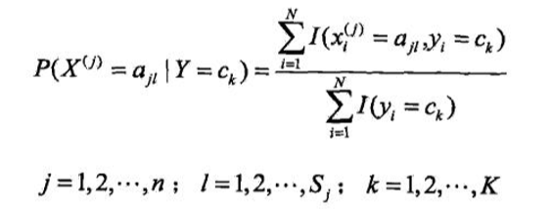
参数估计：最大似然估计

Slide 4
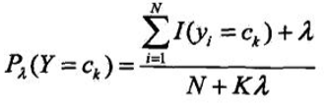
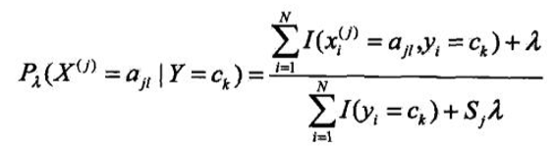
参数估计：贝叶斯估计
Notes:
$λ$=0: 极大似然估计
$λ$=1：拉普拉斯平滑

Slide 5
思考
证明后验概率最大化等价于期望风险最小化（可参考课本）
两种参数估计的证明
利用两种参数估计方法对例题4.1进行分类
代码实现朴素贝叶斯分类器

Slide 6
Thanks !

